Slide 1


Incremento de las enfermedades de transmisión sexual en Chile ¿Mito o realidad? (Nº1411)
Karina Henríquez Díaz
Epidemióloga

Slide 2

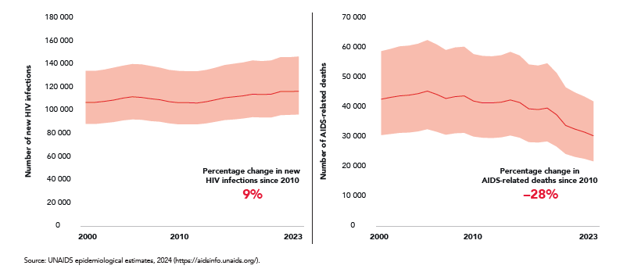
VIH/SIDA y Enfermedades de Transmisión sexual, desafío para la salud pública mundial
Morbilidad y Mortalidad
Costos Sanitarios
Calidad de Vida
Impacto del cambio climático (EWE)
Conductas de riesgo

Slide 3
Materiales y métodos
Estudio descriptivo analítico retrospectivo de casos de VIH/SIDA, Gonorrea y Sífilis notificados entre el 2007 y 2024.
BBDD de Enfermedades de Notificaciones Obligatorias publicadas por el MINSAL.
Se estimaron tasas crudas y ajustadas para el total de años del periodo, tasas desagregadas por año, sexo y región de notificación.
Datos públicos
Materiales
y
Métodos

Slide 4
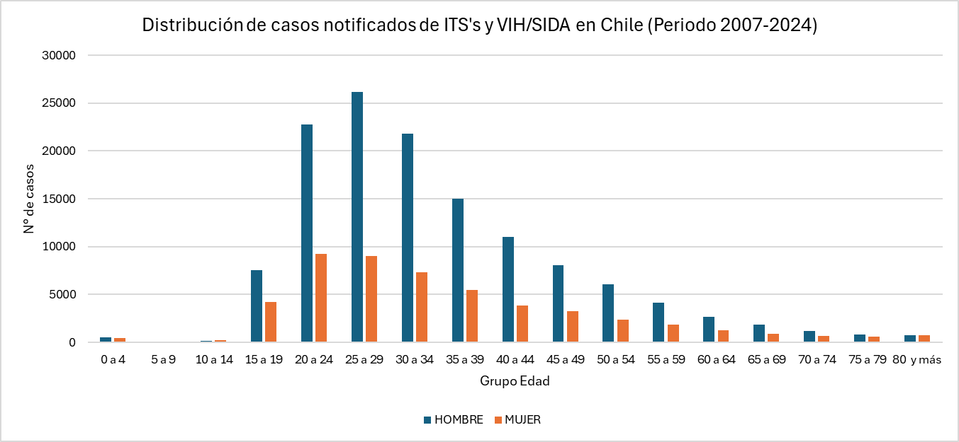
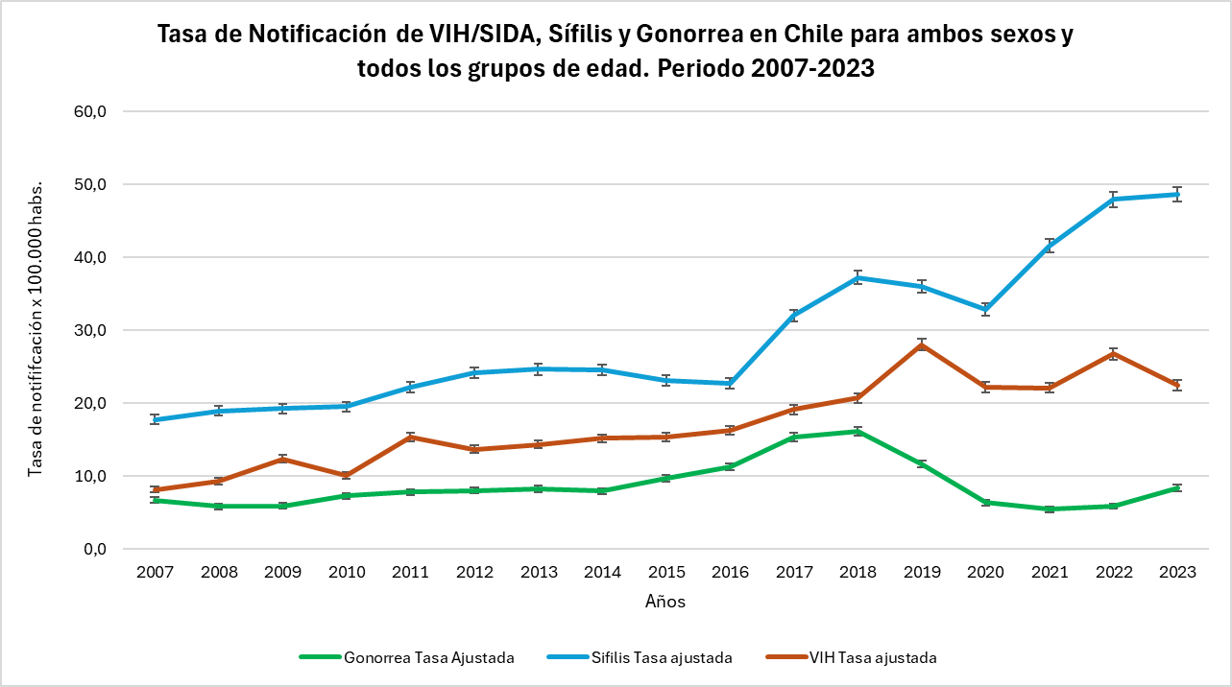
Resultados
Notificaciones Gonorrea, Sífilis y VIH/SIDA = 181.770
71,8% hombres y 28,2% mujeres.
64,2% de las notificaciones ocurrieron en población de 20 a 39 años; 22,3% en población de 40 a 59 años.
Periodo | VIH/SIDA | Sífilis | Gonorrea
2007-2015 | 88% | 30,1% | 44,5%
2016-2019 | 73% | 58,2% | 3,5%
2020-2023 | 1% | 47,8% | 31,5%
Resultados

Slide 5
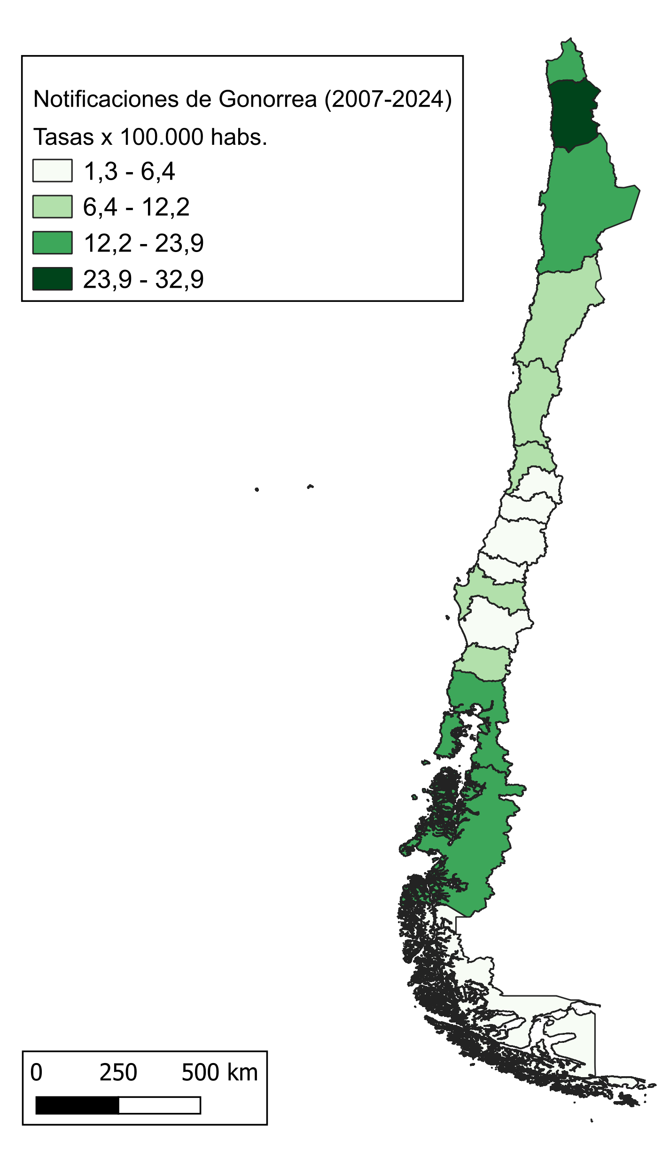
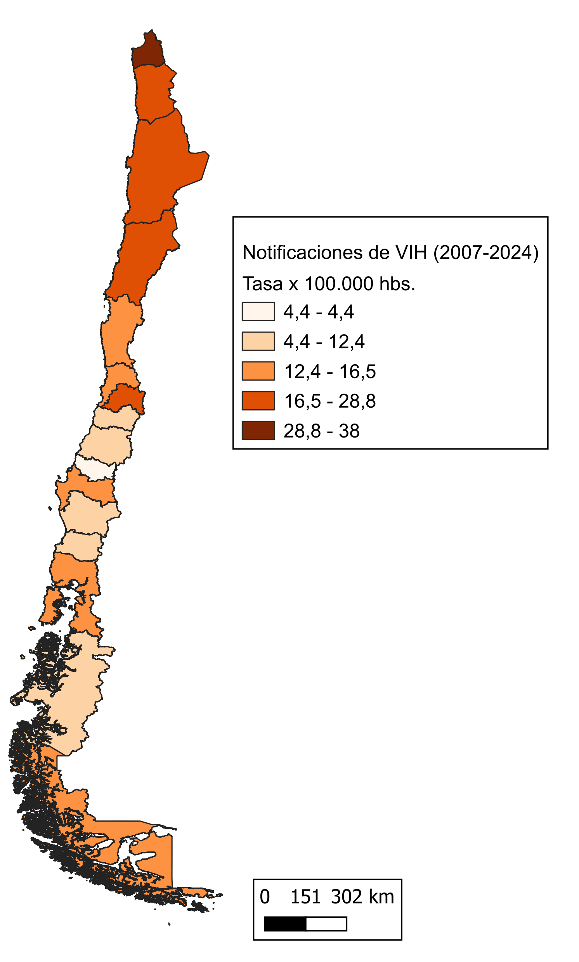
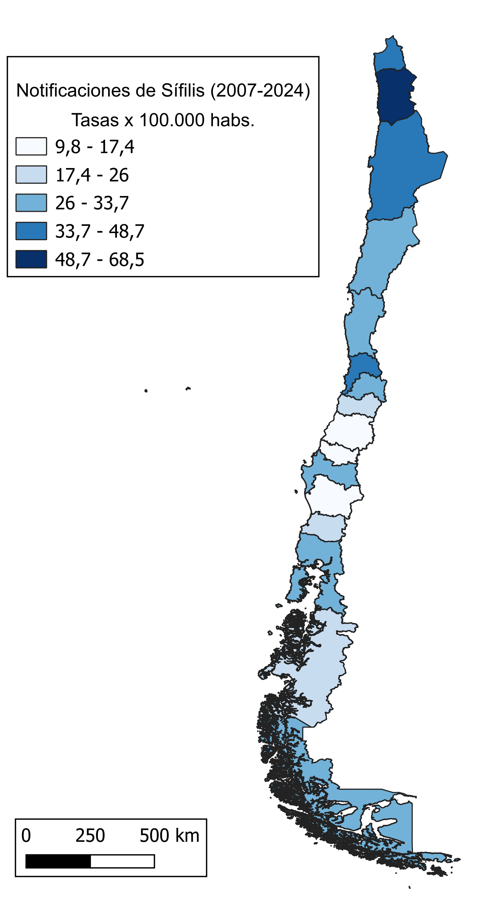
Gonorrea:
Tarapacá 31,7 x 100.000 habs.
Regiones de Aysén y Arica y Parinacota
Sífilis:
Tarapacá 66,4 x 100.000 habs.
Antofagasta 46,9 x 100.000 habs.
VIH/SIDA:
Arica y Parinacota 36,8 x 100.000 habs.
Tarapacá 27,8 x 100.000 habs.
Vía de transmisión
50,8% relaciones sexuales
10,1% desconocido
38,8% registros en blanco
Sífilis Congénita:
2023: 32 casos
2022: 58 casos
2021: 56 casos
Uso Condón
A veces: 28,9%
Nunca: 19,6%
Siempre: 4,3%
Desconocido: 5,7%
En blanco: 41,5%
Resultados

Slide 6
Conclusión
Las tasas de notificación de Gonorrea, Sífilis y VIH/SIDA en Chile se mantiene al alza.
Los hombres presentan con mayor frecuencia notificaciones por estas enfermedades.
Factores de riesgo: ausencia uso de condón, educación sexual deficitaria y desplazamiento y migración como consecuencia de eventos climáticos extremos.
Es esencial desarrollar estrategias que permitan controlar el avance de estas patologías. Estas, deben estar centradas en las personas, considerando sus necesidades específicas y los determinantes sociales subyacentes.

Slide 7
Referencias
1.Ginieri-Coccossis M, Triantafillou E, Papanikolaou N, Baker R, Antoniou C, Skevington SM, et al. Quality of life and depression in chronic sexually transmitted infections in UK and Greece: The use of WHOQOL-HIV/STI BREF. Psychiatriki. 2018;29(3):209–216.
2.Adraro W, Abeshu G, Abamecha F. Physical and psychological impact of HIV/AIDS toward youths in Southwest Ethiopia: a phenomenological study. BMC Public Health. 2024;24(1): 2963.
3.Mehta SD, Nordgren RK, Agingu W, Otieno F, Odongo W, Odhiambo F, et al. Sexual Quality of Life and Association With HIV and Sexually Transmitted Infections Among a Cohort of Heterosexual Couples in Kenya. J Sex Med. 2018;15(10):1446–55.
4.Elendu C, Amaechi DC, Elendu ID, Elendu TC, Amaechi EC, Usoro EU, et al. Global perspectives on the burden of sexually transmitted diseases: A narrative review. Medicine 2024;103(20):E38199.
5.Joint United Nations Programme on HIV/AIDS. The urgency of now: AIDS at a crossroads. Geneva: Joint United Nations Programme on HIV/AIDS; 2024.
6.Organización Mundial de la Salud. Estrategias mundiales del sector de la salud contra el VIH, las hepatitis víricas y las infecciones de transmisión sexual para el periodo 2022-2030. Ginebra: Organización Mundial de la Salud; 2022.
7.Organización Panamericana de Salud. Los casos de sífilis aumentan en las Américas - OPS/OMS [Internet]. Washington, D.C.: Organización Panamericana de la Salud; 2024 May 22 [citado 7 Oct 2025] Disponible en: https://www.paho.org/es/noticias/22-5-2024-casos-sifilis-aumentan-americas
8.Organización Panamericana de la Salud. Gonorrea [Internet]. Washington , D.C.: Organización Panamericana de la Salud; [citado 7 Oct 2025]. Disponible en: https://www.paho.org/es/temas/gonorrea.
9.Departamento de Epidemiología, Ministerio de Salud Chile. Informe: Estimaciones Spectrum VIH en Chile 2021. Santiago: Ministerio de Salud Chile; 2021.
10.Departamento de Epidemiología, Ministerio de Salud Chile. Boletín Epidemiológico Trimestral: Sífilis. Chile, SE 1-52, año 2019. Santiago: Ministerio de Salud Chile; 2019.
11.Departamento de Epidemiología, Ministerio de Salud Chile. Boletín Epidemiológico Trimestral: Gonorrea Chile SE: 1-52, año 2019. Santiago: Ministerio de Salud Chile; 2019.
12.Ministerio de Salud Chile, Subsecretaría de Salud Pública, Departamento de Epidemiología. Resumen Ejecutivo Primeros Resultados de la Encuesta Nacional de Salud, Sexualidad y Género (ENSSEX) 2022-2023. Santiago: Ministerio de Salud Chile; 2023.
13.Olivera M, Salinas-Oñate N, De La Hoz S. Uso de condón en jóvenes chilenos: El rol de los determinantes sociales, roles de género y salud mental. Rev Med Chil. 2023;151:1309–18.

Slide 8
